Slide 1
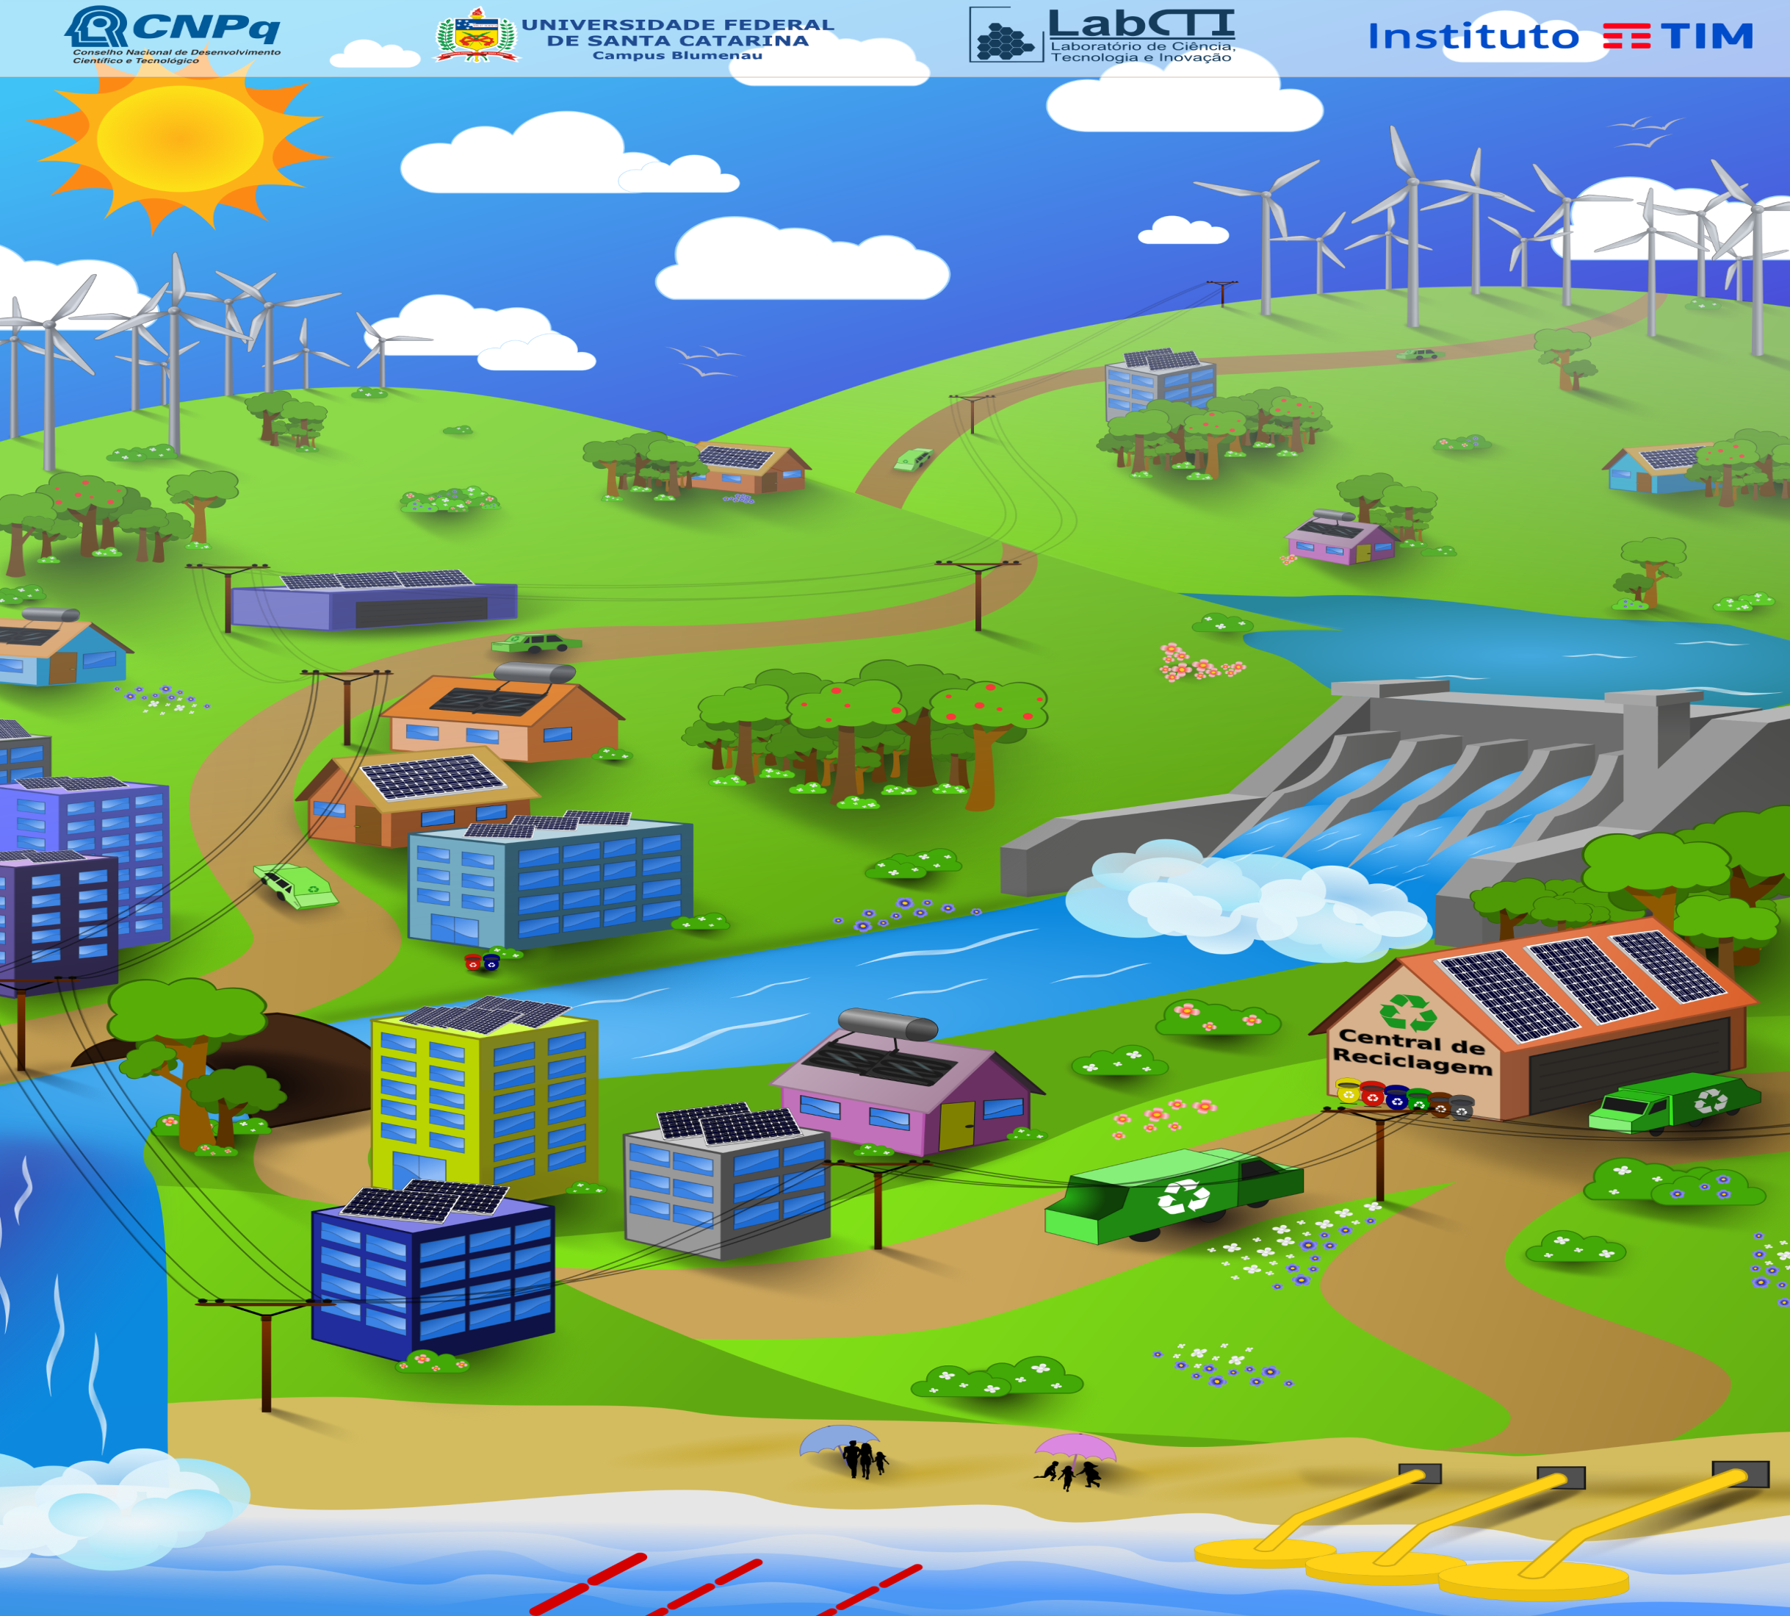
SOCIEDADE RENOVÁVEL

Slide 2
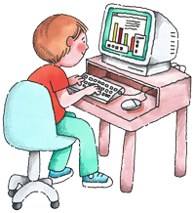
ENERGIA ELÉTRICA
DE ONDE VEM ESSA ENERGIA QUE NÓS USAMOS PARA TANTAS COISAS?

Slide 3
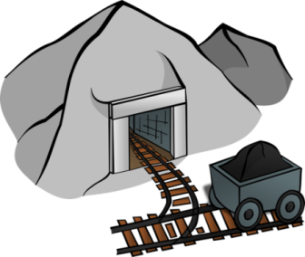
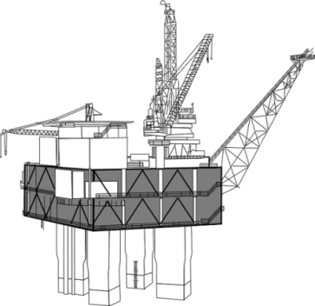
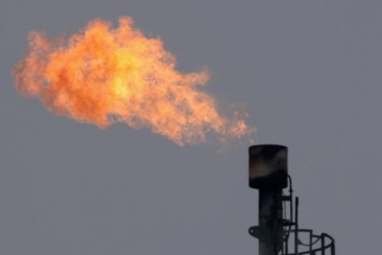
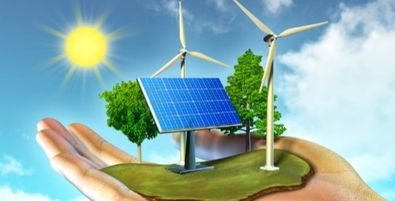
TIPOS DE ENERGIA
ENERGIAS NÃO RENOVÁVEIS
ENERGIAS RENOVÁVEIS

Slide 4
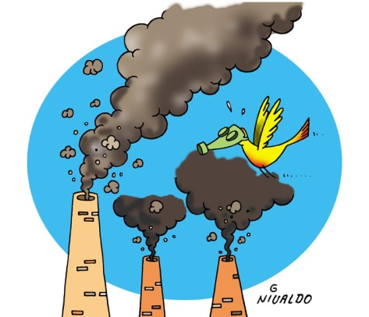
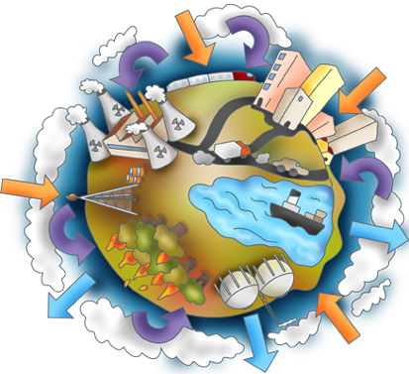
ENERGIAS
NÃO RENOVÁVEIS
SÃO ENERGIAS QUE NÃO
UTILIZAM RECURSOS
NATURAIS.
POLUEM MAIS O MEIO AMBIENTE
PETRÓLEO
GÁS NATURAL
CARVÃO MINERAL

Slide 5
ENERGIAS RENOVÁVEIS
SÃO ENERGIAS QUE UTILIZAM RECURSOS
NATURAIS
POLUEM MENOS O MEIO AMBIENTE
SOL
VENTO
ÁGUA
BIOMASSA
ONDAS E MARÉS

Slide 6
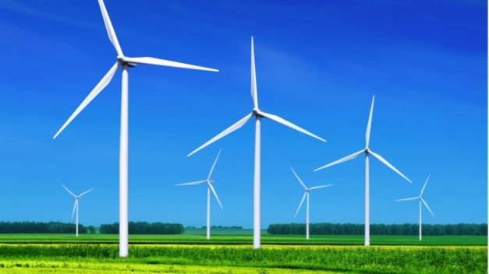
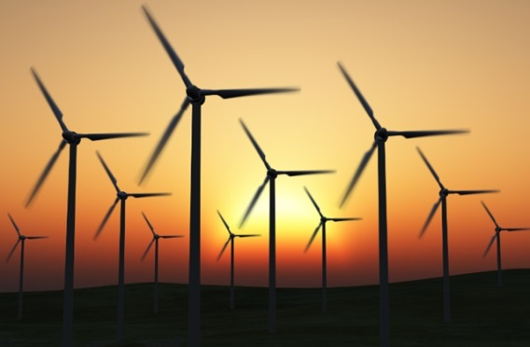
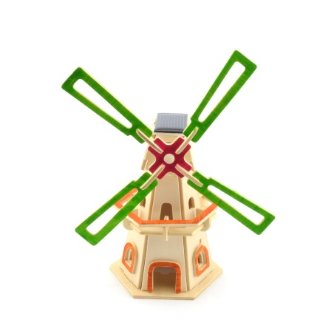
ENERGIA EÓLICA
A ENERGIA EÓLICA É GERADA COM A FORÇA DOS VENTOS
MOINHOS
BARCO À VELA MOVIDO COM A FORÇA DO VENTO

Slide 7
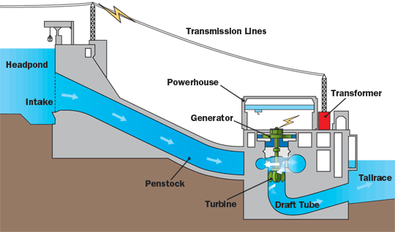
ENERGIA HIDRELÉTRICA
É A FONTE DE ENERGIA MAIS UTILIZADA HOJE EM DIA!
UTILIZA A FORÇA DAS ÁGUAS PARA GERAR ENERGIA

Slide 8
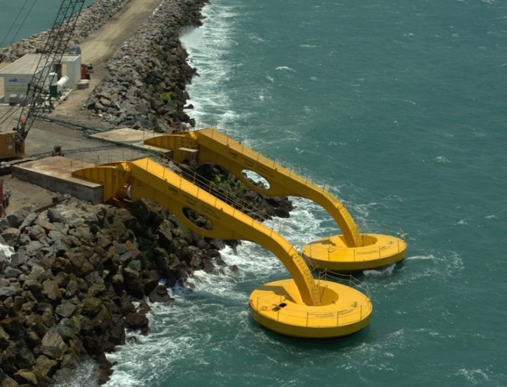
ENERGIA DAS
ONDAS E MARÉS
ENERGIA DAS ONDAS
ENERGIA DAS MARÉS
VOCÊS GOSTAM DE PRAIA?

Slide 9
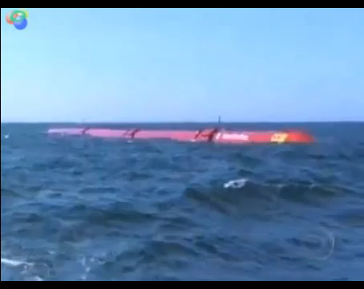
ENERGIA DAS
ONDAS E MARÉS

Slide 10
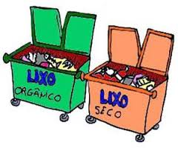
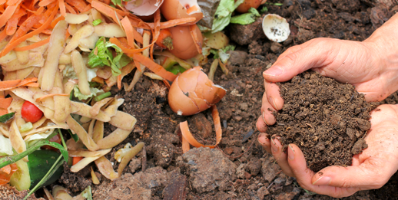
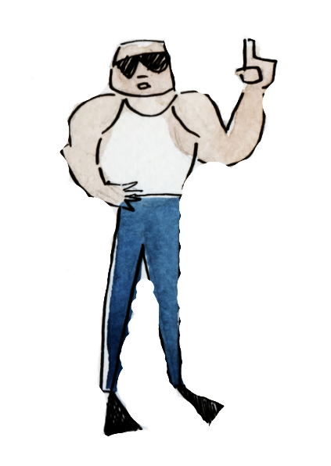
ENERGIA DA BIOMASSA
DECOMPOSIÇÃO DE MATÉRIA ORGÂNICA
RECICLAGEM É O
MÁXIMO
PRODUÇÃO DE BIOGÁS

Slide 11
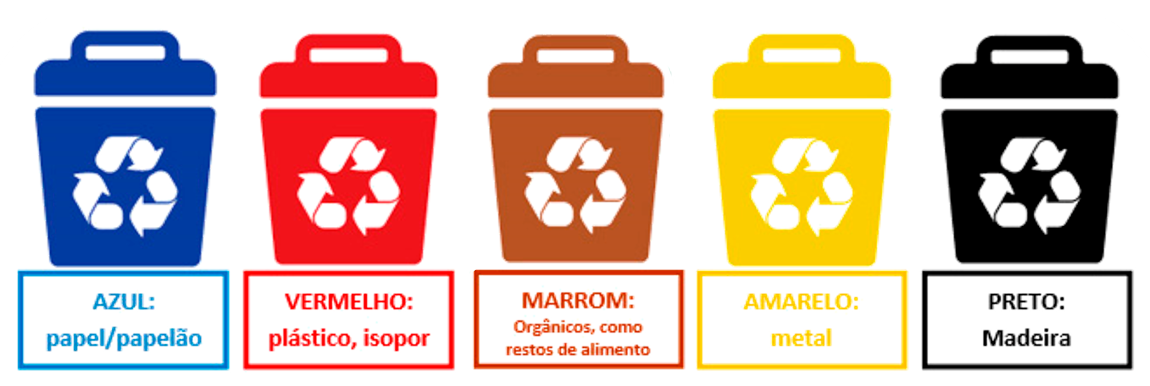
ENERGIA DA BIOMASSA

Slide 12
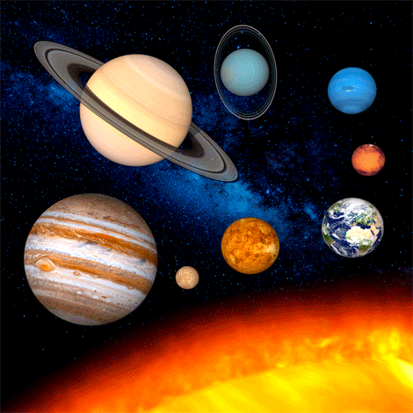
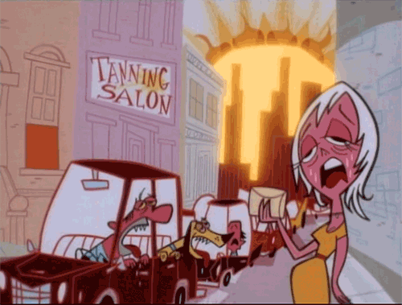
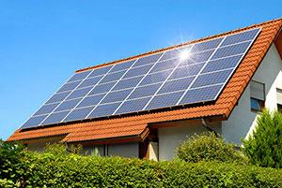
ENERGIA SOLAR

Slide 13
ENERGIA SOLAR
O SOL FORNECE A ENERGIA PARA AS PLACAS SOLARES TRANSFORMEM ESTA ENERGIA EM ELETRICIDADE
TODA A ENERGIA PRODUZIDA PODE SER UTILIZADA

Slide 14
ENERGIA EÓLICA
ENERGIA EÓLICA
ENERGIA HIDRELÉTRICA
ENERGIA DA BIOMASSA
ENERGIA SOLAR
ENERGIA DAS ONDAS E MARES

